Slide 1



TRƯỜNG TIỂU HỌC HƯNG ĐẠO
CHÀO MỪNG QUÝ THẦY CÔ
VỀ DỰ GIỜ THĂM LỚP
GIÁO VIÊN : PHẠM THỊ VÂN
NĂM SINH : 1990
MÔN : TOÁN- LỚP : 3A1

Slide 2



Slide 3

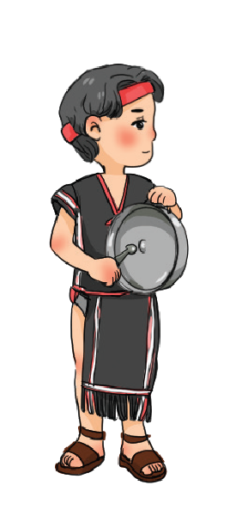









Slide 4


Slide 5
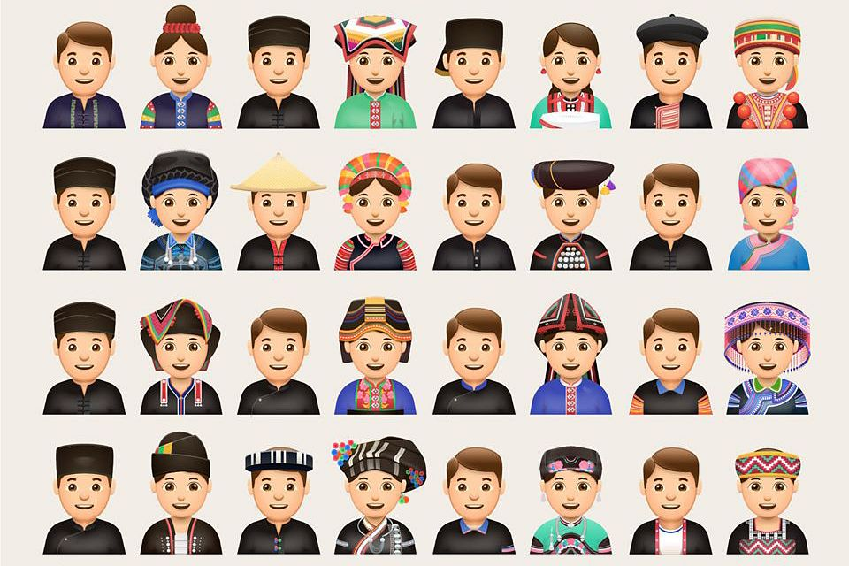


Đáp án: 54 dân tộc anh em
Notes:
– HS chơi trò chơi Thử tài đoán nhanh:
+ Chia lớp thành 2 đội, mỗi đội cử 1 HS làm đội trưởng.
+ Đội 1 nói nhanh một đặc điểm nổi bật của một loại trái cây – đội 2 nêu tên loại trái cây đó, luân phiên đổi vai.
Ÿ Quả gì có năm múi, vị chua? à Quả khế.
Ÿ Quả gì ruột đỏ, hạt đen? à Quả dưa hấu

Slide 6
Kể tên một vài dân tộc ít người mà em biết
Notes:
– HS chơi trò chơi Thử tài đoán nhanh:
+ Chia lớp thành 2 đội, mỗi đội cử 1 HS làm đội trưởng.
+ Đội 1 nói nhanh một đặc điểm nổi bật của một loại trái cây – đội 2 nêu tên loại trái cây đó, luân phiên đổi vai.
Ÿ Quả gì có năm múi, vị chua? à Quả khế.
Ÿ Quả gì ruột đỏ, hạt đen? à Quả dưa hấu

Slide 7





Slide 8


Slide 9


Hai dân tộc đó có tất cả bao nhiêu người?
Việt Nam có 54 dân tộc anh em.
Dân tộc Cống có 2 729 người, dân tộc Lô Lô có 4 827 người
2 729 + 4 827 = ?
2 729
4 827
9 cộng 7 bằng 16, viết 6 nhớ 1
+
2 cộng 1 bằng 3, 3 cộng 2 bằng 5, viết 5
7
5
6
5
7 cộng 8 bằng 15, viết 5 nhớ 1
2 cộng 1 bằng 3, 3 cộng 4 bằng 7, viết 7
2 729 + 4 827 = 7 556

Slide 10


Slide 11

1
Tính
6 428
3 481
2 576
4 518
6 307
826
837
524
+
+
+
+
Bảng con

Slide 12
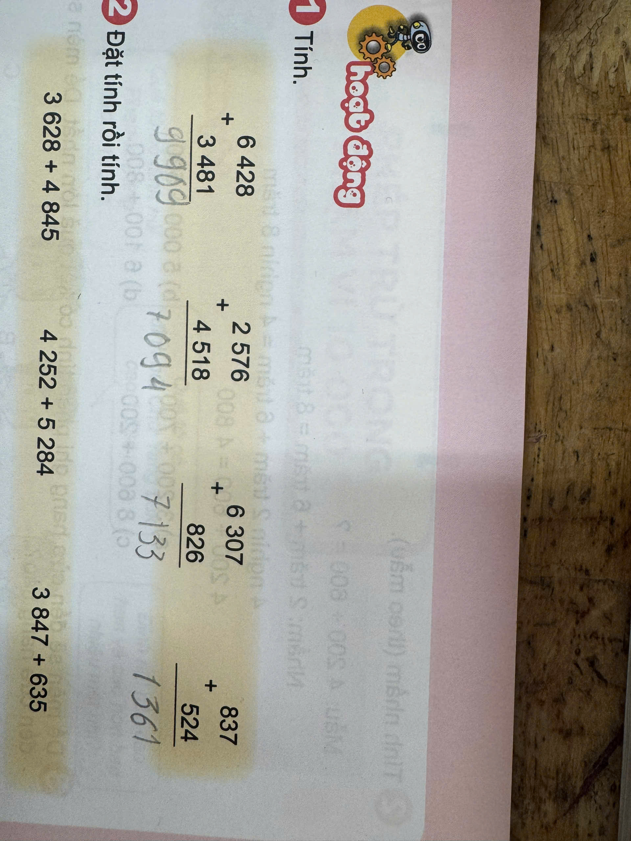

Slide 13

Đặt tính rồi tính
3 628 + 4 845
4 252 + 5 284
3 847 + 635
3 628
4 845
4 252
5 284
3 847
635
+
+
+
8 453
9 536
4 482

Slide 14

3. Vụ mùa năm nay, bác Hùng thu hoạch được 2 530 kg thóc, bác Dương thu hoạch được nhiều hơn bác Hùng 550 kg thóc. Hỏi vụ mùa năm nay bác Dương thu hoạch được bao nhiêu ki – lô – gam thóc?
Bài giải
Tóm tắt
Bác Dương thu hoạch được số thóc là:
Bác Hùng thu hoạch: 2 530 kg thóc
Bác Dương thu hoạch: nhiều hơn 550 kg
2 530 + 880 = 3 080 (kg)
Đáp số: 3 080 kg
Bác Dương thu hoạch: ? Kg thóc

Slide 15
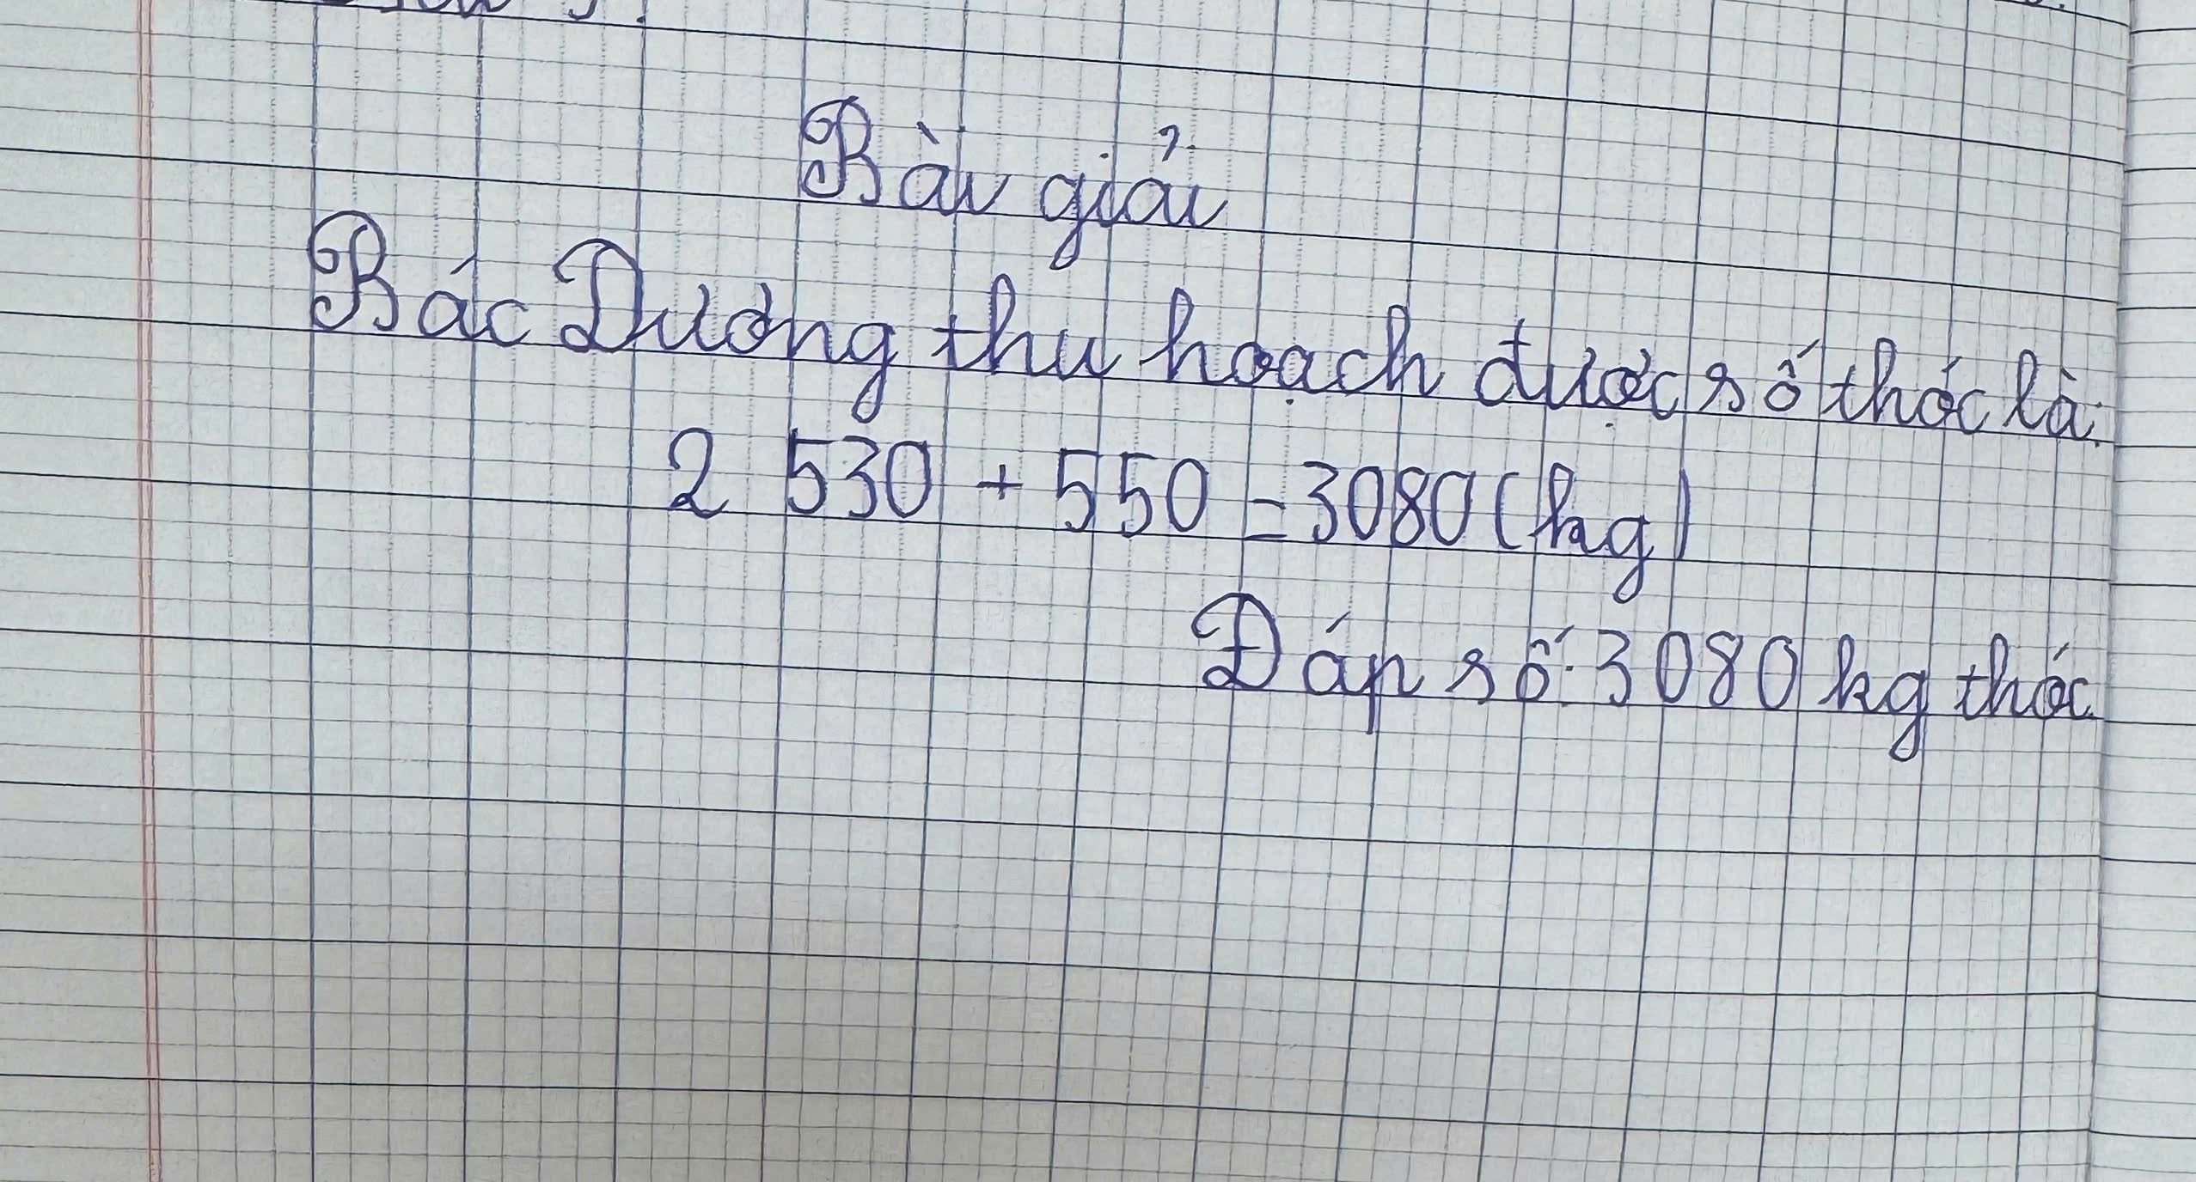

Slide 16


Slide 17


TÌM NHÀ CHO ẾCH
TÌM NHÀ CHO ẾCH

Slide 18

Trên đường đi học về, chẳng may bạn Ếch không nhớ đường về nhà. Các em hãy giúp bạn Ếch trả lời các câu hỏi để bạn sớm về được nhà nhé!

Slide 19




1
2
3
Notes:
-GV click vào các số 1,2,3 sẽ hiện ra từng câu hỏi.
-GV click vào ngôi nhà nấm → chuyển đến slide kế tiếp (Slide kết thúc trò chơi)

Slide 20
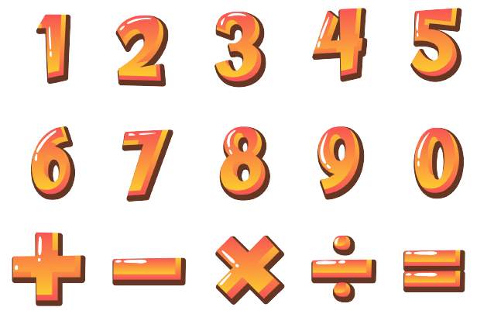



3 558 + 4 627 = ?
A. 8 175
B. 8 195
C. 8 185
D. 8 285
QUAY LẠI
Notes:
-GV bấm vào từng câu trả lời sẽ hiện đáp án.
-GV bấm vào mũi tên “Quay lại” để trở về slide câu hỏi.

Slide 21
Chọn câu đúng trong các câu sau đây:
A. Khi cộng ta cộng từ trái sang phải.
B. Khi tính đặt hàng đơn vị thẳng hàng chục.
C. Khi cộng ta cộng từ phải sang trái.
D. Khi tính không cần lưu ý có nhớ.
QUAY LẠI
Notes:
-GV bấm vào từng câu trả lời sẽ hiện đáp án.
-GV bấm vào mũi tên “Quay lại” để trở về slide câu hỏi.

Slide 22
Kết quả của phép tính 2 365 + 1 879 là:
A. 4 243
B. 4 244
C. 4 245
D. 4 246
QUAY LẠI
Notes:
-GV bấm vào từng câu trả lời sẽ hiện đáp án.
-GV bấm vào mũi tên “Quay lại” để trở về slide câu hỏi.

Slide 23
Mình đã về được nhà rồi. Cảm ơn các bạn nhé!

Slide 24




